Slide 1
Факультет физической культуры УО «ГГУ имени. Ф. Скорины», Гомель ул. Советская д. 108 (кор.1), ауд. 1-2 Телефон: +375-232 51-21-44, E-mail: phys-culture*gsu.by +375-29-398-85-62!!! (ИВАНОВ Сергей Анатольевич) ВСЕ О ПОСТУПЛЕНИИ НА ФАКУЛЬТЕТ

Slide 2
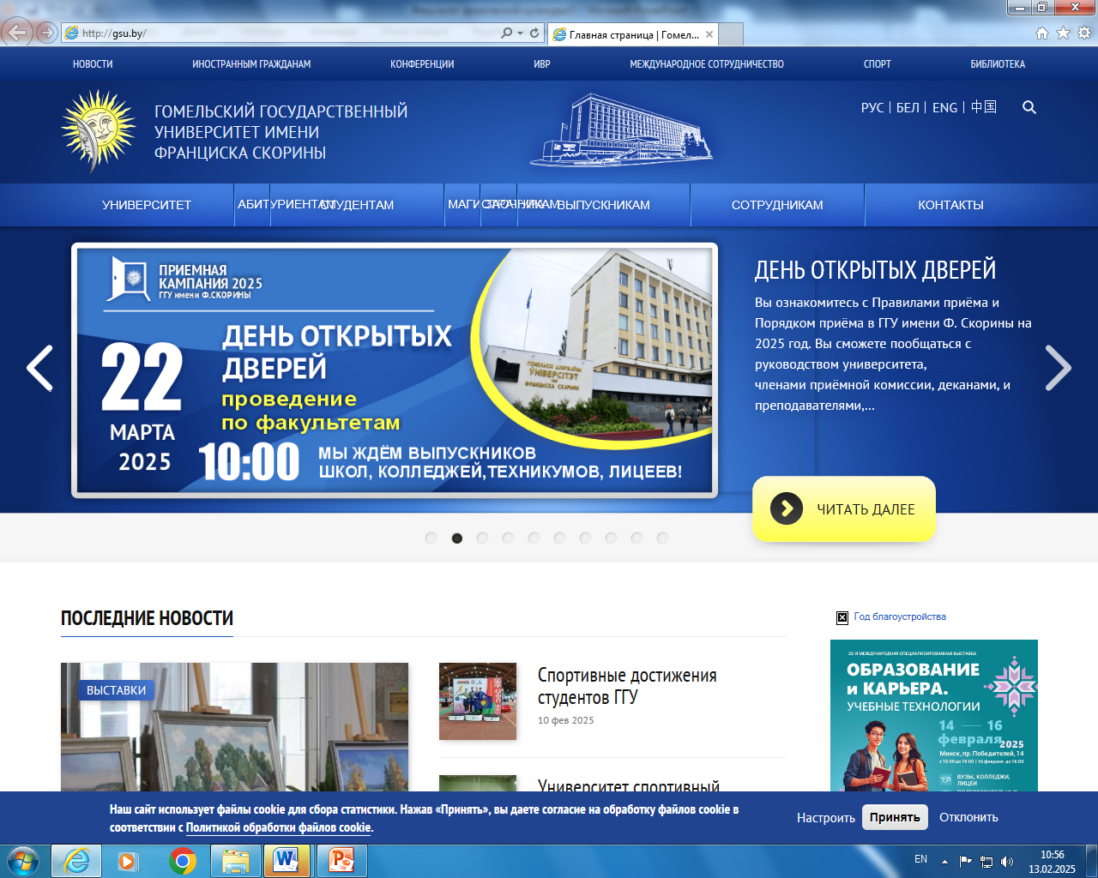

Slide 3

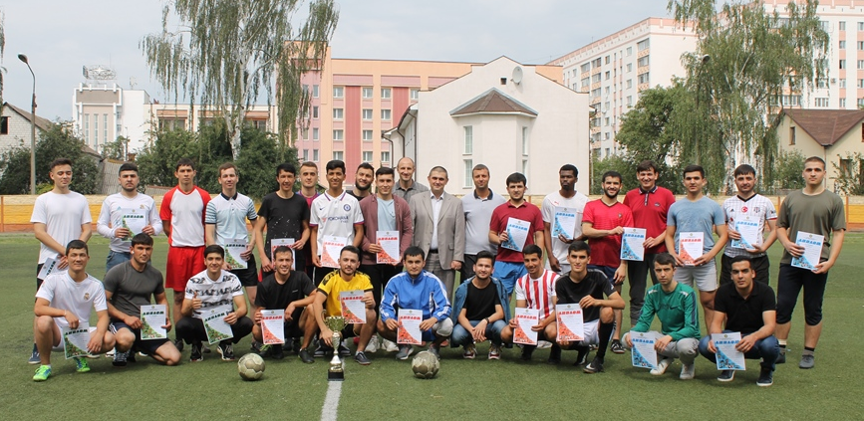
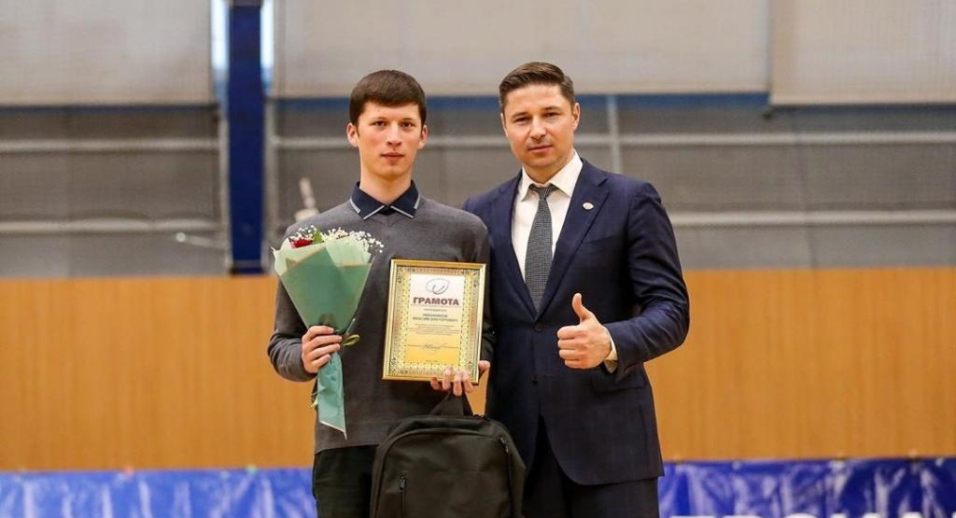
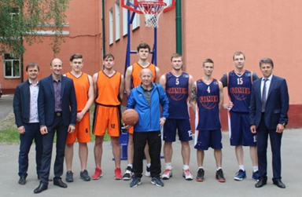
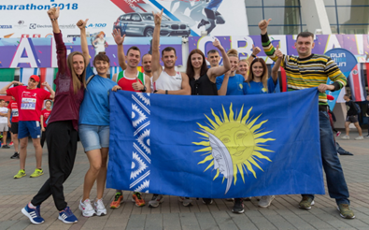
Cпортивная жизнь
В вузе работает 25 спортивных секций по 18 видам спорта. Среди них: вольная борьба, бадминтон, пауэрлифтинг, баскетбол, футбол, волейбол и т.д. В спортивных секциях занимаются свыше 400 студентов.

Slide 4
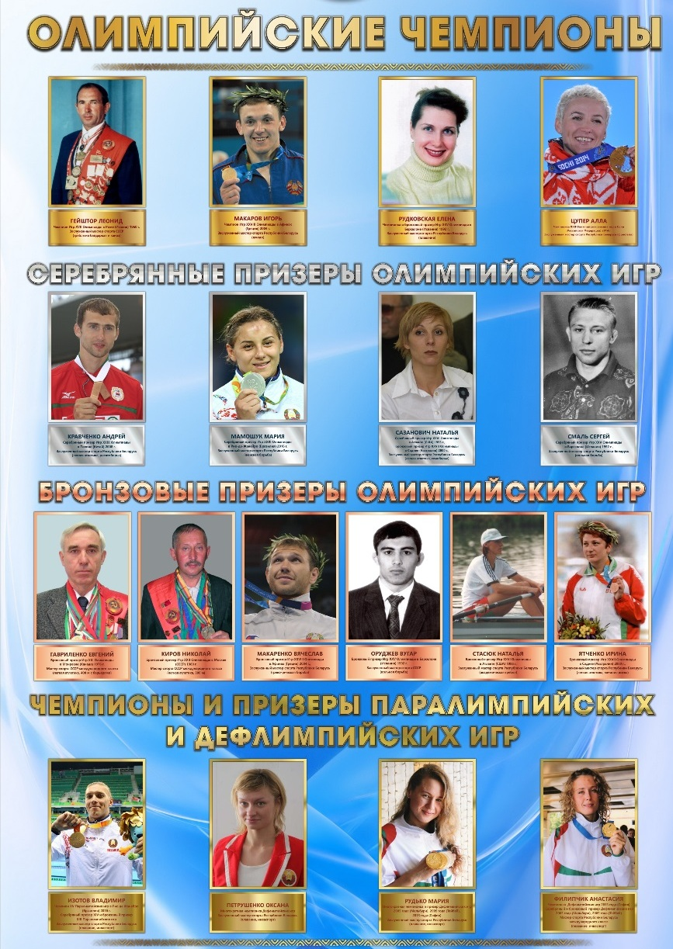
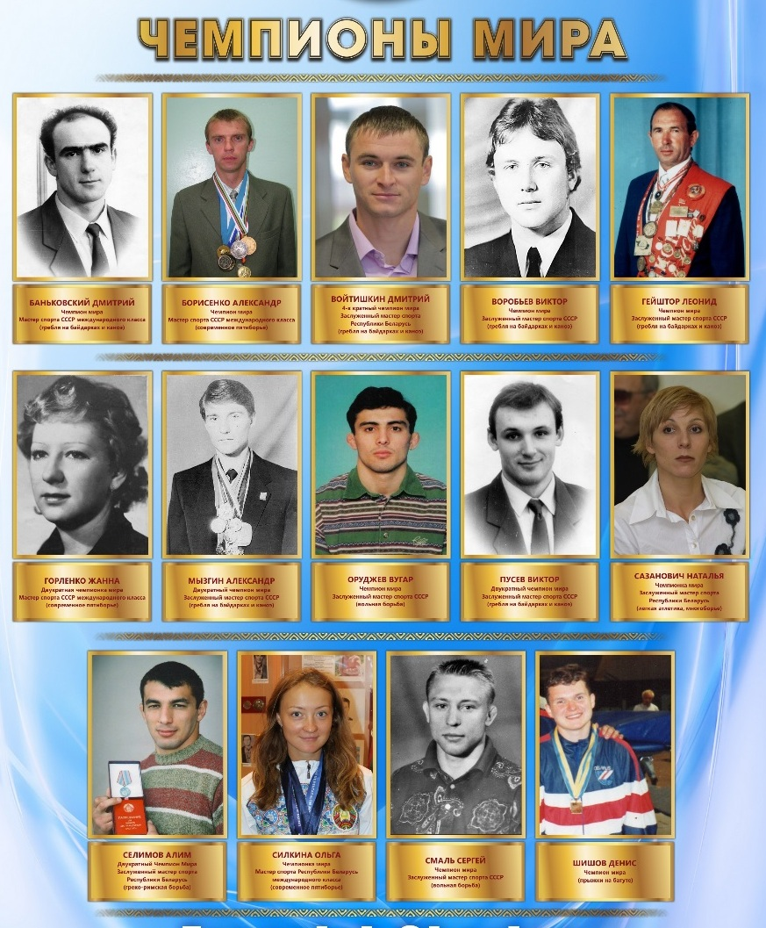
СПОРТИВНЫЕ ТРАДИЦИИ

Slide 5
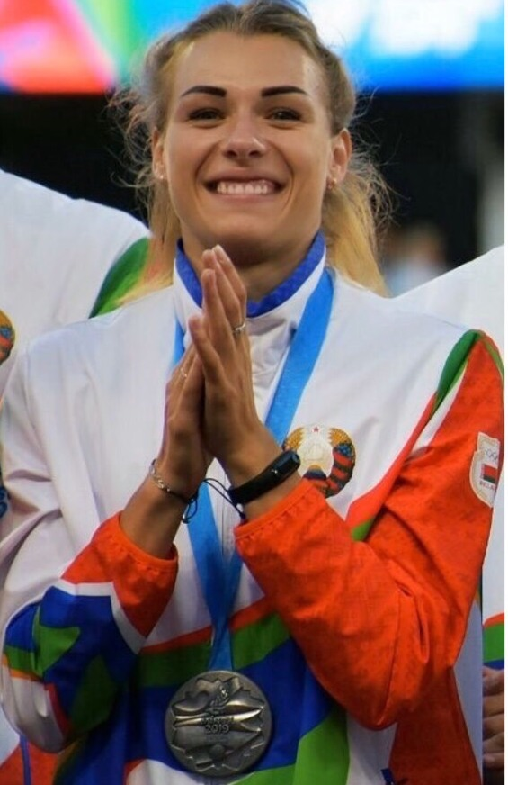
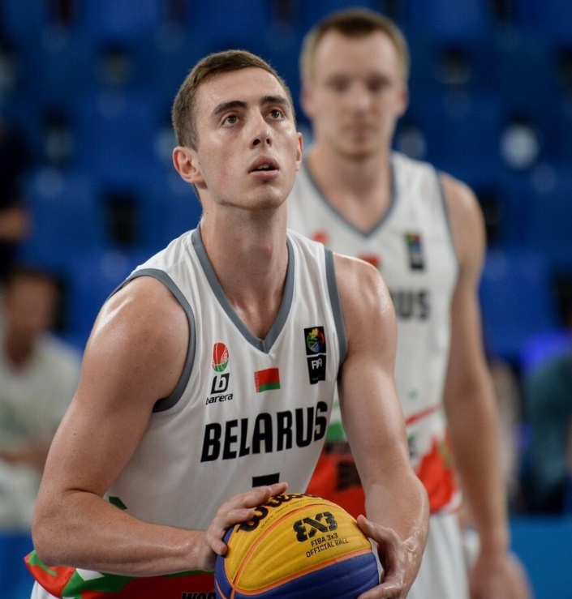
СПОРТИВНЫЕ ТРАДИЦИИ
Андрей Рогозенко
Мастер спорта Республики Беларусь международного класса по баскетболу
Бронзовый призер
II Европейских игр по баскетболу 3х3
Юлия Костючкова
Мастер спорта Республики Беларусь международного класса по легкой атлетике
Серебряный призер
II Европейских игр по легкой атлетике
в командном зачете

Slide 6
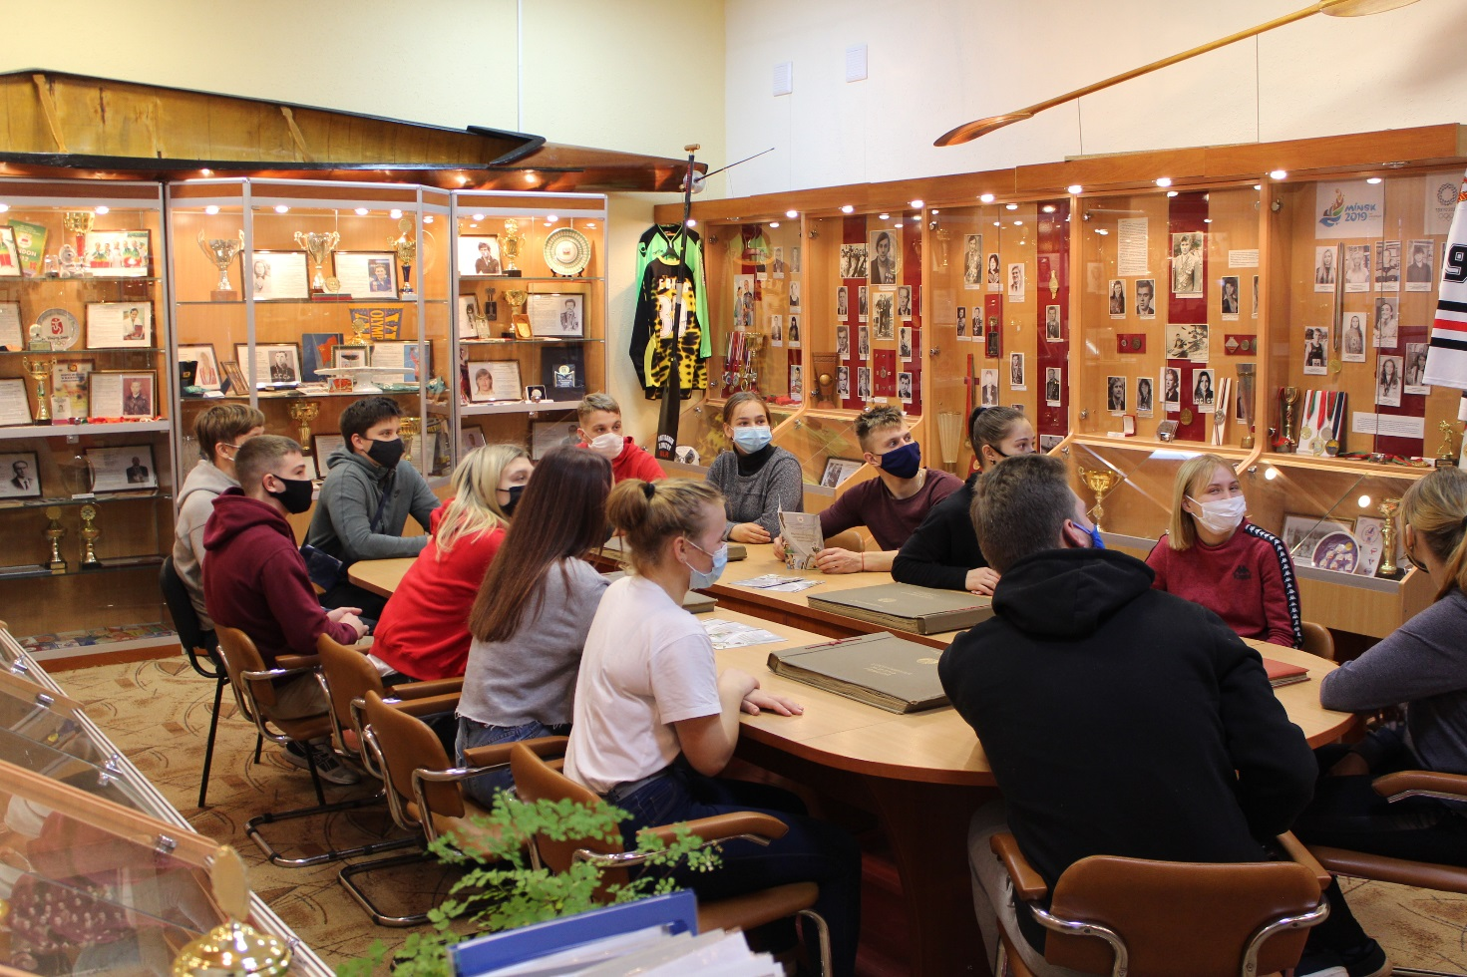
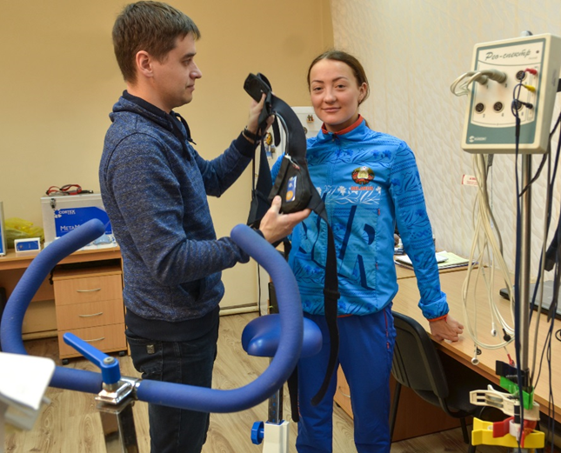
ЛАБОРАТОРИИ ФАКУЛЬТЕТА
Музей-лаборатория спортивной славы Гомельщины
Лаборатория олимпийских видов спорта

Slide 7
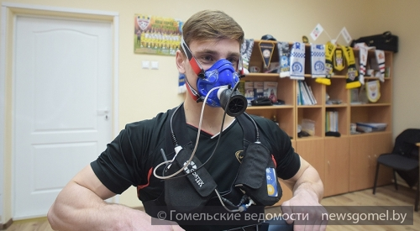

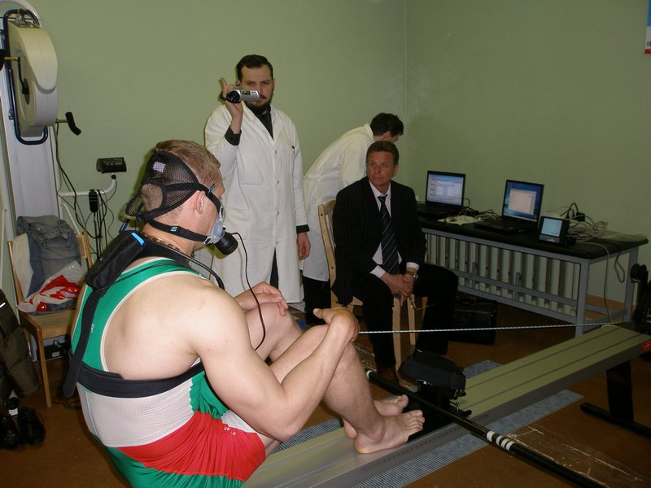
ЛАБОРАТОРИЯ ОЛИМПИЙСКИХ ВИДОВ СПОРТА

Slide 8
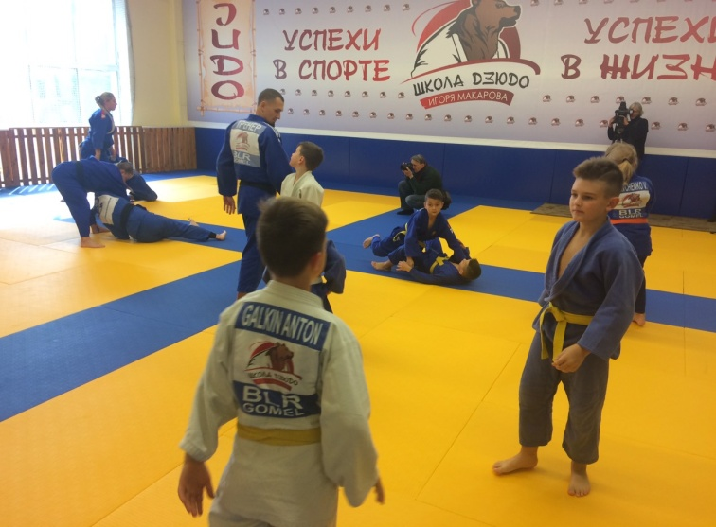
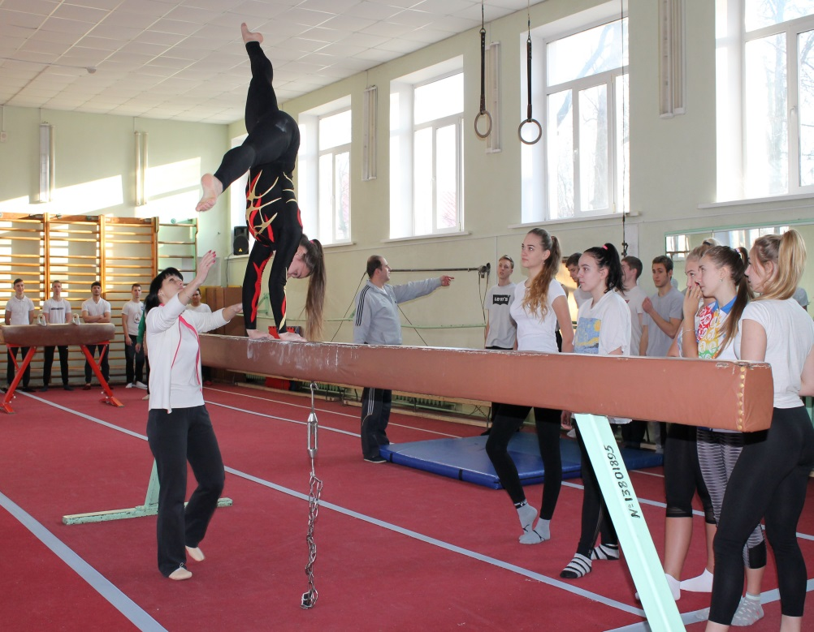
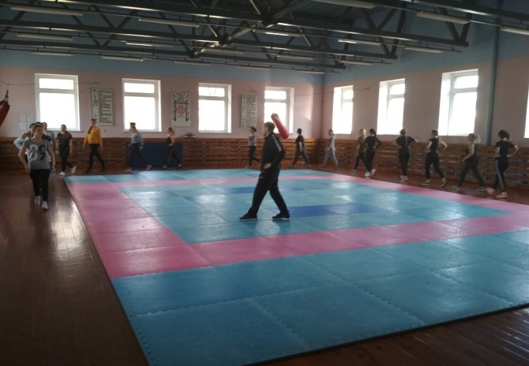
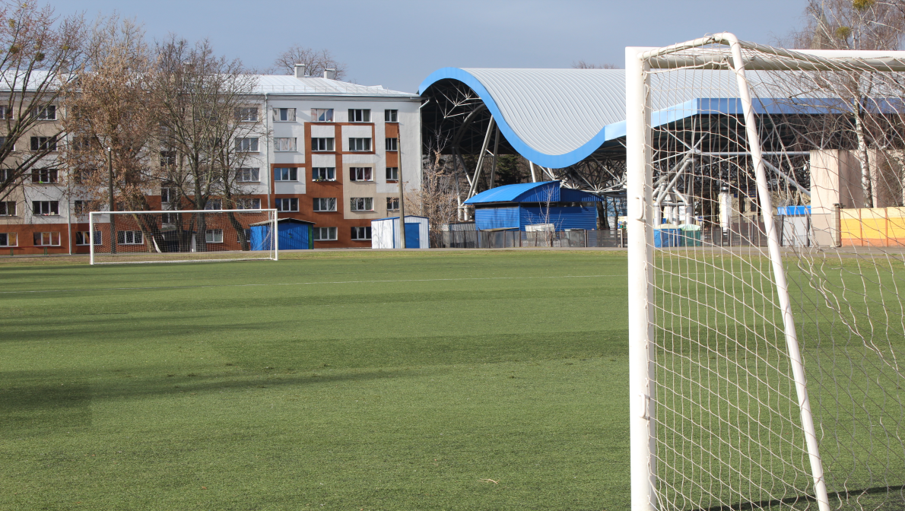
ОБНОВЛЕННЫЕ СПОРТИВНЫЕ ОБЪЕКТЫ

Slide 9
ФИЛИАЛЫ КАФЕДР
Действующие
УО «Гомельское государственное училище олимпийского резерва»
Учреждение «Гомельский областной центр олимпийского резерва по легкой атлетике»
Учреждение «Гомельский областной центр олимпийского резерва по игровым видам спорта»
Учреждение «Гомельская городская СДЮШОР №8 г. Гомеля»
ГУО «СШ №7, 28, 72 г. Гомеля»
Перспективные
ГУ «СДЮШОР № 4 г. Гомеля»
Учреждение «ДЮСШ № 6 г. Гомеля»

Slide 10
СПЕЦИАЛИЗАЦИИ специальности «Образование в области физической культуры »
1-03 02 01 02 «Тренерская работа по виду спорта (спортивные игры)»
1-03 02 01 02 Тренерская работа по виду спорта (легкая атлетика)»
1-03 02 01 03 «Физкультурно-оздоровительная и туристско-рекреационная деятельность»
1-03 02 01 04 «Основы физической реабилитации»
1-03 02 01 05 «Основы лечебной физической культуры»
1-03 02 01 06 «Дошкольное физическое воспитание»

Slide 11
ПЕРЕПОДГОТОВКА КАДРОВ (на базе высшего образования)
2017 г.
1 -88 01 71 «Оздоровительная физическая культура» (квалификация инструктор-методист)
1-89 03 71 « Менеджмент туристской индустрии»
(квалификация менеджер)
2019 г.
1-88 02 71 «Тренерская работа (с указанием вида спорта)» (квалификация тренер-преподаватель)
Заочная. 2 года. 4 этапа.
По окончании обучения выдается ДИПЛОМ ГОСУДАРСТВЕННОГО ОБРАЗЦА О ПЕРЕПОДГОТОВКЕ НА УРОВНЕ ВЫСШЕГО ОБРАЗОВАНИЯ с присвоением квалификации

Slide 12
ПОВЫШЕНИЕ КВАЛИФИКАЦИИ
2019 г.
Профиль образования «Физическая культура. Туризм и гостеприимство», направление образования «Физическая культура и спорт»
Профиль образования «Физическая культура. Туризм и гостеприимство», направление образования «Туризм и гостеприимство»
Образование – среднее или высшее
Форма получения образования – очная (дневная)
Продолжительность обучения – 2 недели

Slide 13
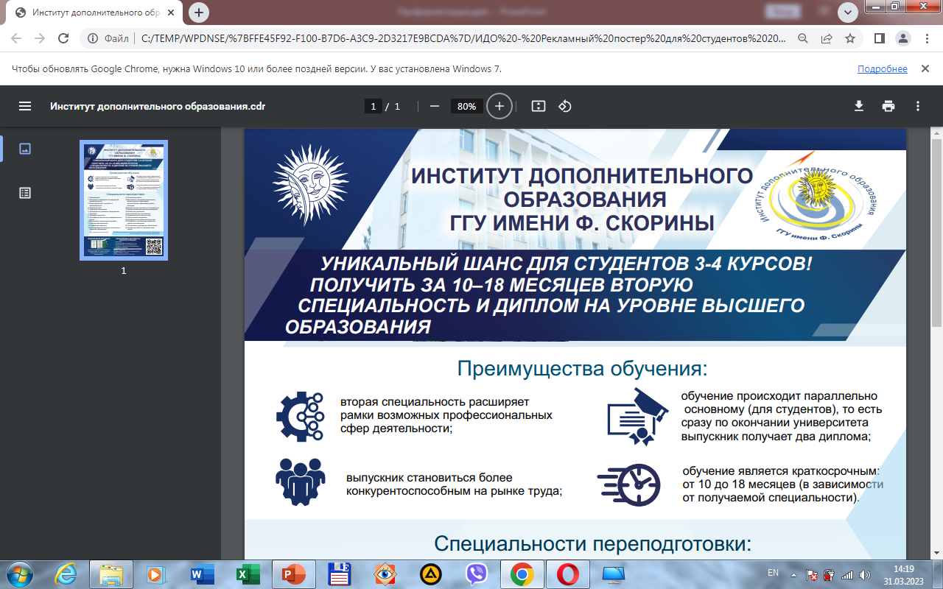

Slide 14
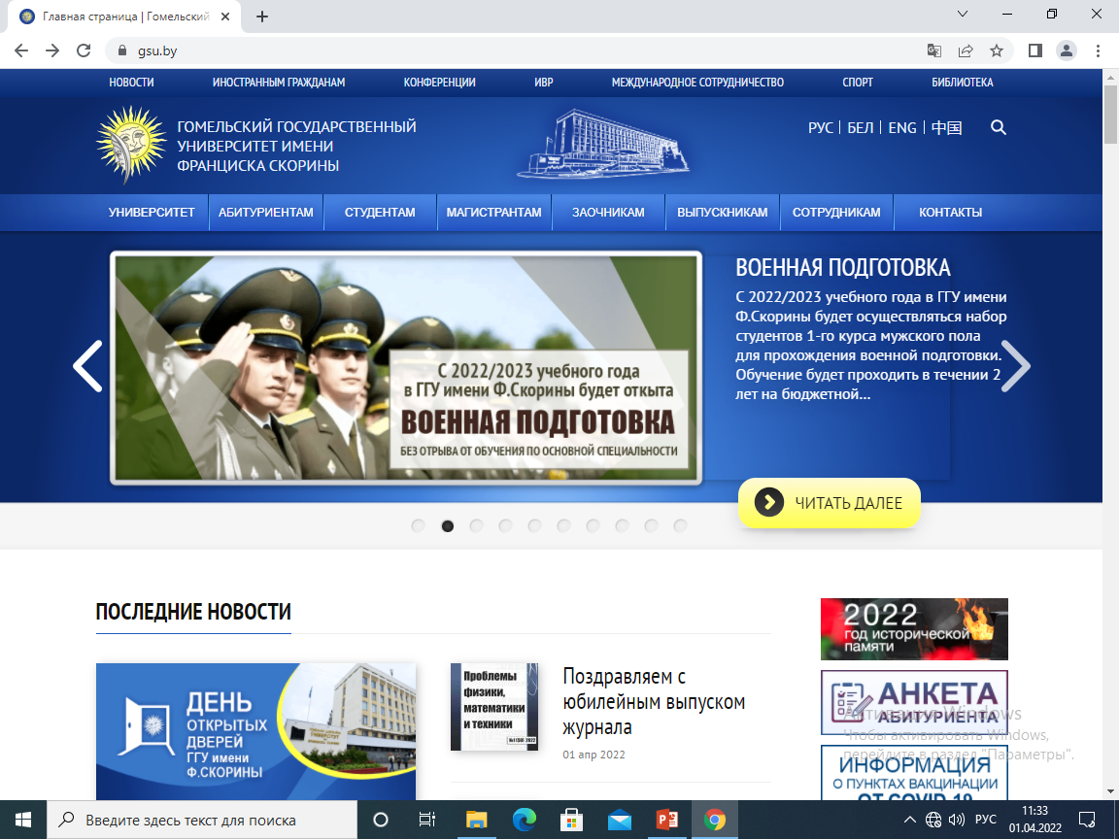
Сайт университета: gsu.by (ВОЕННАЯ КАФЕДРА!!!!)

Slide 15
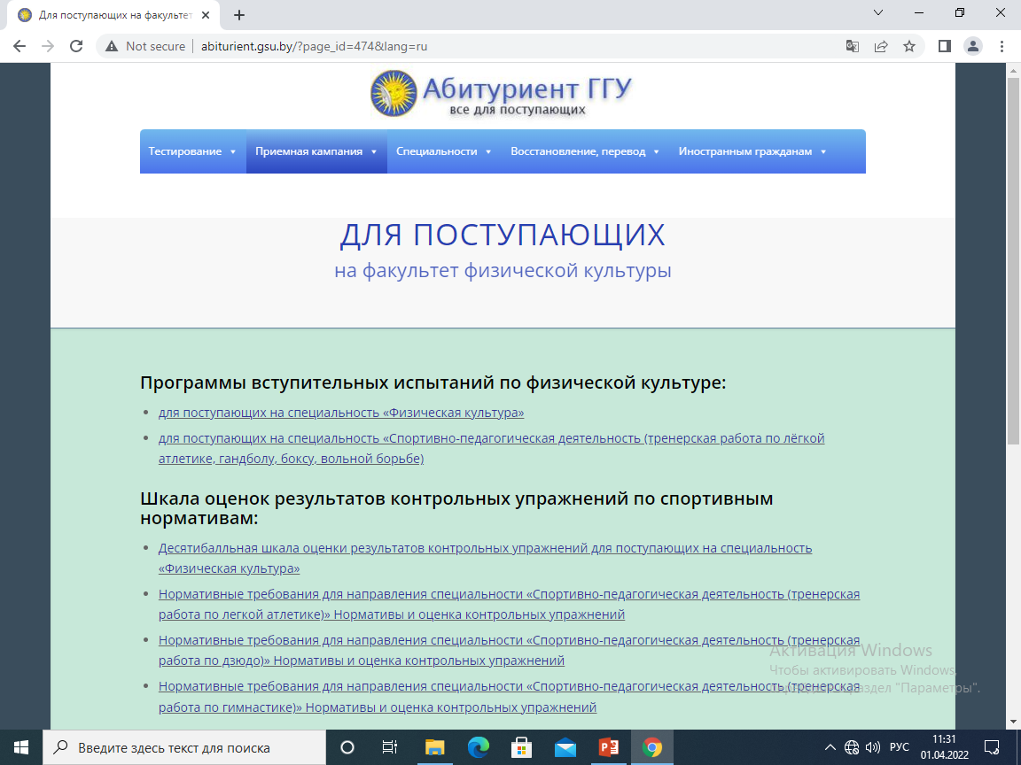

Slide 16
Специальность | Квалификация
Образование в области физической культуры (очная, 4 года) 60 – бюджет, 10 – платное | Преподаватель
Образование в области физической культуры (заочная сокращенная, 4 года) 20 – бюджет | Преподаватель
Тренерская деятельность (очная, 4 года) (легкая атлетика, бокс, футбол) (бюджет) | Тренер Преподаватель

Slide 17
Образование в области физической культуры
Формы обучения
Дневная – 4 года (бюджет и платная)
Заочная – 5 лет (бюджет и платная)
Заочная сокращенная – 4 года (бюджет)
Вступительные испытания
Русский или белорусский язык – ЦЭ и/или ЦТ
Биология – ЦЭ и/или ЦТ
Физическая культура и спорт (спортивные нормативы) – внутренний экзамен

Slide 18
Заочная сокращенная форма
Принимаются лица, получившие среднее специальное образование по следующим специальностям
Без экзаменов (в том числе на заочную)!!!
2-88 02 01 Спортивно-педагогическая деятельность
2-03 02 01 Физическая культура
По результатам вступительных испытаний (внутренние экзамены)!!!
2-01 01 01 31 Дошкольное образование (специализация «Физическое воспитание»)
2-01 02 01 31 Начальное образование (специализация «Физическое воспитание»)
Вступительные испытания
Физическая культура и спорт (спортивные нормативы)
Теория и методика физического воспитания (письменно)

Slide 19
БЕЗ ЭКЗАМЕНОВ на заочную и заочную сокращенную формы!!!
Выпускники
2-88 02 01 Спортивно-педагогическая деятельность (УОР!!!)
2-03 02 01 – Физическая культура
с дипломом о среднем специальном образовании!!!
(конкурс справок о спортивном достижении и аттестатов)

Slide 20
Тренерская деятельность (с указанием вида спорта)
Формы обучения
Дневная – 4 года
Вступительные испытания
Русский или белорусский язык – ЦЭ и/или ЦТ
Биология – ЦЭ и/или ЦТ
Физическая культура и спорт (спортивные нормативы).

Slide 21
ДОКУМЕНТЫ НЕОБХОДИМЫЕ ДЛЯ ПОСТУПЛЕНИЯ
• заявление на имя ректора ГГУ имени Ф. Скорины (заполняется при подаче документов);
• оригиналы документа об образовании и приложения к нему;
• оригиналы сертификатов ЦЭ и/или ЦТ;
• медицинская справка о состоянии здоровья (по форме 1здр/у-10);
• характеристика (выпускникам 2025 г.);
• 2 фотографии размером 3 х 4 см;
• ксерокопия паспорта (стр.31-33, стр.25 – регистрация);
• документы, подтверждающие право абитуриента на льготы (например - справка о спортивном достижении, удостоверение мастера спорта Республики Беларусь или мастера спорта Республики Беларусь международного класса);
• рекомендация педагогического совета (для поступающих на условиях целевой подготовки);
• выписка (копия) из трудовой книжки, и (или) копия гражданско-правового договора, и (или) копия свидетельства о государственной регистрации индивидуального предпринимателя (для абитуриентов, поступающих на заочную форму получения образования за счет средств бюджета и на платной основе).

Slide 22
ЛЬГОТЫ!!! ЛЬГОТА «БЕЗ ЭКЗАМЕНОВ»
1. Победители (дипломы I, II, III степени) международных олимпиад (в соответствии с перечнем, устанавливаемым Министерством образования и республиканской олимпиады по учебным предметам при поступлении на специальности, для которых данный учебный предмет определен предметом профильного испытания (одного из профильных испытаний)) за исключением специальностей «Экономическое право», «Правоведение»
2. Лица, прошедшие обучение в профильных классах (группах) учреждений общего среднего образования, при наличии в документе об образовании отметок не ниже 7 (семи) баллов по всем учебным предметам и отметок не ниже 8 (восьми) баллов по учебным предметам, соответствующим предметам профильных испытаний, при поступлении на специальности, перечень которых устанавливается МО (при наличии рекомендации педагогического совета учреждения образования, которое они закончили, и по результатам собеседования, проводимого УВО в порядке, устанавливаемом МО), при условии последующей обязательной работы по распределению после получения высшего образования в дневной форме за счет средств бюджета не менее пяти лет.

Slide 23
3. Участники (спортсмены) Олимпийских, Паралимпийских и Дефлимпийских игр, лица, занявшие 1-3-е места на Юношеских Олимпийских играх, принимавшие участие в данных спортивных соревнованиях в составе национальных и сборных команд Республики Беларусь по видам спорта;
4. Лица, занявшие 1-3-е места на чемпионатах, в финалах кубков, на первенствах мира и Европы, Европейских играх, Европейских юношеских олимпийских фестивалях по видам спорта, входящим в программу Олимпийских игр и включенным в реестр видов спорта Республики Беларусь, принимавшие участие в данных спортивных соревнованиях в составе национальных и сборных команд Республики Беларусь по видам спорта;
5. Лица, занявшие 1-3-е места на чемпионатах, первенствах мира и Европы среди инвалидов по зрению и (или) с нарушением опорно-двигательного аппарата, на чемпионатах, первенствах мира и Европы среди инвалидов по слуху по видам спорта, входящим в программу Паралимпийских и Дефлимпийских игр и включенным в реестр видов спорта Республики Беларусь, принимавшие участие в данных спортивных соревнованиях в составе национальных и сборных команд Республики Беларусь по видам спорта;
6. Лица, занявшие в год приема или в году, предшествующем году приема, 1-е место на официальных чемпионатах Республики Беларусь по видам спорта, входящим в программу Олимпийских игр и включенным в реестр видов спорта Республики Беларусь и (или) по которым Министерством спорта и туризма сформированы национальные команды.

Slide 24
Льгота «вне конкурса» на специальность «Тренерская деятельность»
1. Лица, занявшие в год приема или в году, предшествующем году приема, 2-е и 3-е места на официальных чемпионатах Республики Беларусь, 1-е место в официальных финалах кубков, на первенствах, Олимпийских днях молодежи Республики Беларусь по видам спорта, входящим в программу Олимпийских игр и включенным в реестр видов спорта Республики Беларусь и (или) по которым Министерством спорта и туризма сформированы национальные команды Республики Беларусь по видам спорта;
2. Выпускники училищ олимпийского резерва, получившие в год приема среднее специальное образование за счет средств бюджета.

